Slide 1
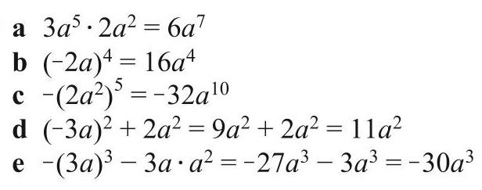
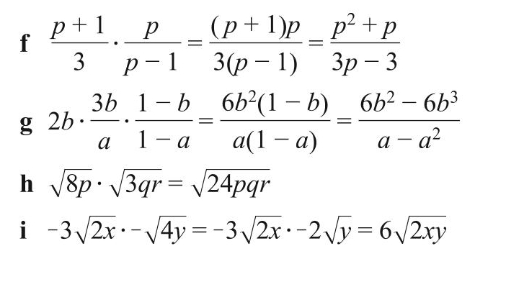
Opgave 5
Herleid

Slide 2
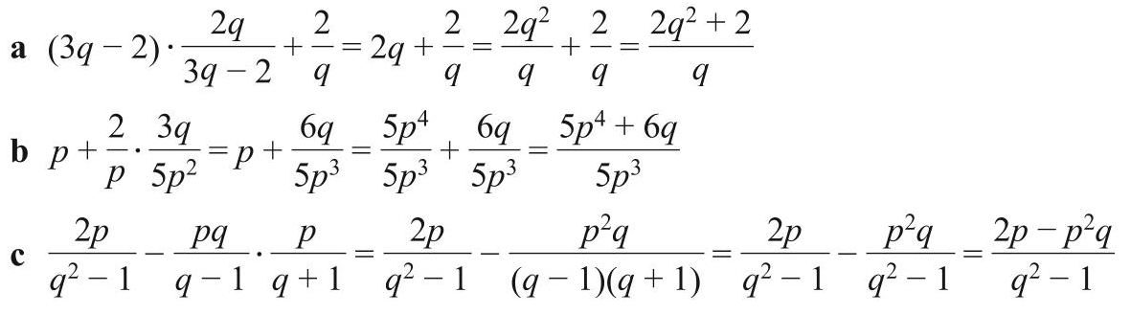



Opgave 6
Herleid tot één breuk
$$\left(q−1\right)∙\left(q+1\right)=$$
$$q^{2}+q−q−1$$
$$=q^{2}−1$$

Slide 3

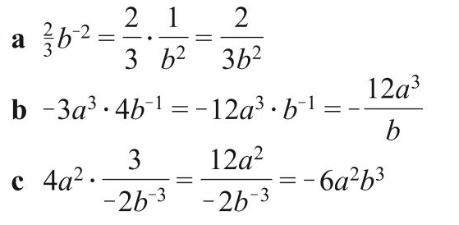


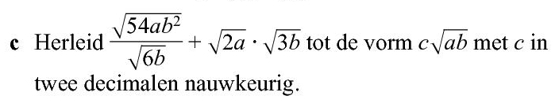
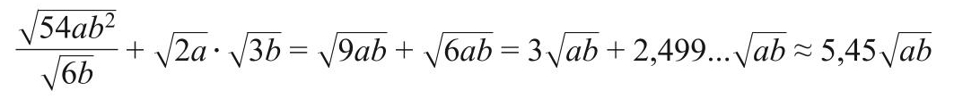

Opgave 7
Opgave 8
$$≈5,50\sqrt{ab}$$

Slide 4

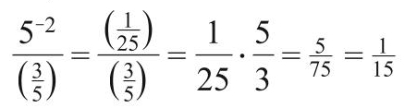








$$P=−2a^{2}b$$
$$a=−b+3$$
$$=−2∙{\left(−b+3\right)}^{2}∙b$$
$$=−2b∙\left(−b+3\right)∙\left(−b+3\right)$$
(haakjes uitwerken)
$$=−2b∙\left(b^{2}−3b−3b+9\right)$$
$$=−2b∙\left(b^{2}−6b+9\right)$$
(haakjes uitwerken)
$$=−2b^{3}+12b^{2}−18b$$
(klopt)

